Slide 1
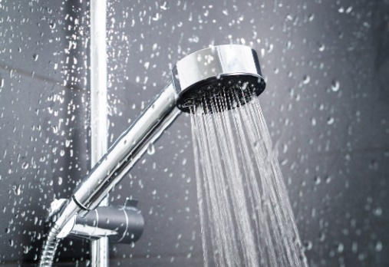
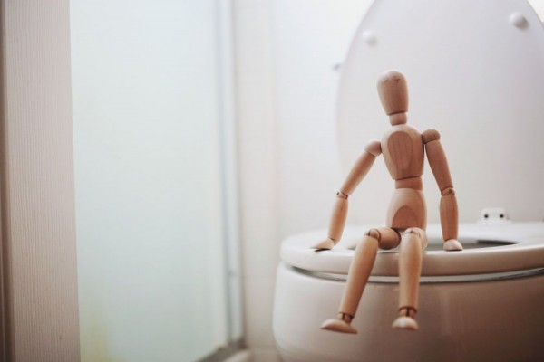
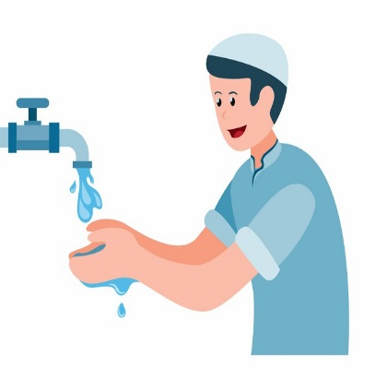
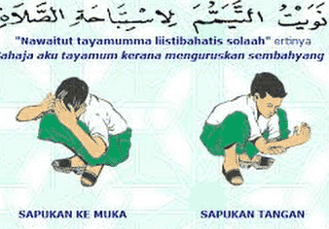
Pendidikan Agama Islam (2 sks) THAHARAH
Pembahasan :
Pengertian Thaharah
Tujuan dan fungsi thaharah
Macam-macam thaharah
Alat dan cara bersuci
Sebab-sebab Mandi besar
Mustofa, S.S.I, M.I.Kom.

Slide 2
Pengertian Thaharah
Menurut Bahasa Thaharah artinya bersuci
Menurut istilah, Thaharah adalah suci dari hadats dan najis, yakni keadaan suci setelah berwudhu, tayammum, atau mandi wajib.
Perintah Al-Quran dan Hadits Tentang bersuci :
انَّ اللّٰهَ يُحِبُّ التَّوَّابِيْنَ وَيُحِبُّ الْمُتَطَهِّرِيْنَ ۝٢٢٢I
Sesungguhnya Allah menyukai orang-orang yang bertobat dan menyukai orang-orang yang menyucikan diri. (QS. Al Baqarah : 222)
Rasulullah SAW, bersabda "Allah tidak menerima sholat yang tidak disertai dengan bersuci.“ (HR. Muslim).

Slide 3
يٰٓاَيُّهَا الَّذِيْنَ اٰمَنُوْٓا اِذَا قُمْتُمْ اِلَى الصَّلٰوةِ فَاغْسِلُوْا وُجُوْهَكُمْ وَاَيْدِيَكُمْ اِلَى الْمَرَافِقِ وَامْسَحُوْا بِرُءُوْسِكُمْ وَاَرْجُلَكُمْ اِلَى الْكَعْبَيْنِۗ وَاِنْ كُنْتُمْ جُنُبًا فَاطَّهَّرُوْاۗ وَاِنْ كُنْتُمْ مَّرْضٰٓى اَوْ عَلٰى سَفَرٍ اَوْ جَاۤءَ اَحَدٌ مِّنْكُمْ مِّنَ الْغَاۤىِٕطِ اَوْ لٰمَسْتُمُ النِّسَاۤءَ فَلَمْ تَجِدُوْا مَاۤءً فَتَيَمَّمُوْا صَعِيْدًا طَيِّبًا فَامْسَحُوْا بِوُجُوْهِكُمْ وَاَيْدِيْكُمْ مِّنْهُۗ مَا يُرِيْدُ اللّٰهُ لِيَجْعَلَ عَلَيْكُمْ مِّنْ حَرَجٍ وَّلٰكِنْ يُّرِيْدُ لِيُطَهِّرَكُمْ وَلِيُتِمَّ نِعْمَتَهٗ عَلَيْكُمْ لَعَلَّكُمْ تَشْكُرُوْنَ ۝٦
Wahai orang-orang yang beriman, apabila kamu berdiri hendak melaksanakan salat, maka basuhlah wajahmu dan tanganmu sampai ke siku serta usaplah kepalamu dan (basuh) kedua kakimu sampai kedua mata kaki. Jika kamu dalam keadaan junub, mandilah. Jika kamu sakit, dalam perjalanan, kembali dari tempat buang air (kakus), atau menyentuh perempuan, lalu tidak memperoleh air, bertayamumlah dengan debu yang baik (suci); usaplah wajahmu dan tanganmu dengan (debu) itu. Allah tidak ingin menjadikan bagimu sedikit pun kesulitan, tetapi Dia hendak membersihkan kamu dan menyempurnakan nikmat-Nya bagimu agar kamu bersyukur. (QS. Al Maidah:6)

Slide 4
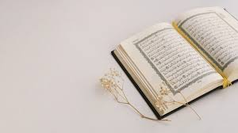
2. Tujuan dan Fungsi Thaharah
a. Tujuan Thaharah
Untuk mensucikan badan, tempat, serta pakaian dari najis dan hadas, agar dapat diterima dan sah dalam beribadah kepada Allah SWT.
b. Fungsi Thaharah
Fungsi thaharah secara umum adalah sebagai berikut:
Mendapatkan kecintaan Allah Swt.
Shalat tidak diterima jika tidak disertai dengan bersuci.
Menyucikan diri dari kotoran berupa hadats dan najis.
Sebagai syarat sahnya shalat dan ibadah seorang hamba.
Untuk memelihara kesehatan jasmani dan rohani.
Meningkatkan kewibawaan dan harga diri seseorang sekaligus
menghindarkan diri dari kehinaan.
7. Membentuk pribadi yang beriman dan berakhlakul karimah.

Slide 5
3. Macam-macam Thaharah
a. Menghilangkan Najis
Najis adalah kotoran yang mewajibkan seorang muslim untuk mensucikan diri dan kepada apa yang dikenainya.
Macam-macam Najis :
Najis Mugholadzoh (najis yang berat)
Najis Mutawasithoh (najis Sedang)
Najis Muhafafah (Najis Ringan)
b. Menghilangkan Hadas
Hadas adalah suatu kondisi dimana seseorang yang memilikinya wajib wudlu atau mandi.
Macam-macam Hadas :
Hadas Kecil (Mewajibkan wudlu)
Hadas Besar (mewajibkan mandi)

Slide 6
4. Alat dan Cara Bersuci
a. Alat bersuci
Air
Batu
Tanah/Debu
Macam-macam Air :
Air Suci mensucikan => Air Hujan, Air Laut, Air Hujan, Air Embun, Air Es, Air Mata Air.
Air Suci tidak mensucikan => Air yang telah berubah sifatnya, air sedikit/kurang dua kulah, air pohon/buah-buahan
Air Mutanajis / Air kena najis => air yang terkena najis dan telah berubah sifatnya, air sedikit yang terkena najis
Air Makruh => Air yang terjemur matahari yang bukan selain bejana emas dan perak. Air ini makruh untuk badan tapi tidak makruh untuk pakaian.

Slide 7
ISTINJA’
Istinja’ secara bahasa berasal dari kata najâ yanjû, yang berarti memotong atau melepas diri (qatha‘a).
Istinja secara terminologi syariat adalah membersihkan sesuatu yang keluar dari kemaluan, kubul ataupun dubur, dengan menggunakan air atau batu yang terikat beberapa syarat tertentu. (Syech Muhammad Nawawi bin Umar al-Bantani, at-Tausyîh ‘alâ Ibni Qasim.
Hukum Istinja’ adalah Wajib
Alat Istinja’ ada dua :
Air
Batu atau sejenisnya yang tidak cair.
Ketentuan Istinja
Ada tiga cara yang dapat dipilih dalam istinja’ :
(1)Istinja dengan batu terlebih dahulu lalu dengan air, dan ini cara terbaik.
(2) Istinja dengan air saja.
(3) Istinja dengan batu saja.
Namun, jika dibandingkan antara pilihan kedua dan ketiga, lebih baik pilihan kedua, yaitu menggunakan air.

Slide 8
Dalil Istinja’
فِيْهِ رِجَالٌ يُحِبُّوْنَ أَنْ يَتَطَهَّرُوْا وَاللهُ يُحِبُّ الْمُطَّهِّرِيْنَ (التوبة: 108)
Artinya, “Di dalam masjid itu terdapat penduduk Quba yang bersuci dan membersihkan dirinya, Allah sangat cinta kepada hamba-Nya yang bersuci.” (QS at-Taubah: 108)
Istinja dengan batu adalah hadits riwayat Abdullah bin Mas’ud ra:
أَتَى النَّبِيُّ
صَلَّى اللهُ عَلَيْهِ وسَلَّمَ الْغَائِطَ فَأَمَرَنِي أَنْ آتِيَهُ بِثَلَاثَةِ أَحْجَارٍ، فَوَجَدْتُ حَجَرَيْنِ ولَمْ أَجِدْ ثَالِثًا. فَأَتَيْتُهُ بِرَوْثَةٍ، فَأَخَذَهُمَا وَأَلْقَى الرَّوْثَةَ، وَقَالَ: إِنَّهَا رِجْسٌ
Artinya, “Suatu ketika ketika Nabi saw buang air besar, lalu memerintahkan saya agar membawakannya tiga batu. Kebetulan, waktu itu saya hanya menemukan dua batu dan tidak menemukan satu batu lagi. Lalu saya mengambil kotoran binatang (yang sudah kering). Akhirnya, beliau pun mengambil kedua batu tersebut dan membuang kotoran binatang yang saya berikan. Bersabda, ‘Sesungguhnya kotoran binatang itu najis’.” (HR al-Bukhari).
Istinja dengan Air : Hadist riwayat Anas bin Malik ra meriwayatkan:
كَانَ رَسُوْلُ الله صَلىَّ الله عليه وسَلَّمَ يَدْخُلُ الْخَلاَءَ فَأَحْمِلُ أَنَا وَغُلَامٌ نَحْوِي إِدَاوَةً مِنْ مَاءٍ وعَنَزَةً فَيَسْتَنْجِي بِالْمَاءِ. (مُتَّفَقٌ عَلَيْهِ)
Artinya, “Bilamana Rasulullah saw masuk ke kamar kecil untuk buang hajat, maka saya (Anas ra) dan seorang anak seusia saya membawakan wadah berisi air dan satu tombak pendek, lalu beliau istinja dengan air tersebut.” (HR Bukhari dan Muslim).

Slide 9
b. Cara Bersuci
a. Cara bersuci dari hadas :
Wudhu
Tayamum
Mandi
b. Cara bersuci dari Najis :
Najis Mukhafafaf yaitu kencingnya anak laki-laki kecil yang belum makan apa-apa selain ASI, dengan memprecikan air, ke bagian najis.
Najis Mutawasithoh yaitu Menghilangkan Najis Menghilangkan Rasa, Bau, dan Bentuknya najis.
Najis Hukmiah, dan Najis ‘ainiyah. (darah, nanah, arak, segala yang
keluar dari dubur dan kubul, binatang darat yang tidak berdarah,
kecuali bangkainya manusia.
3. Najis Mughaladzoh yaitu menghilangkan pakaian yang terkenan najis
dengan di cuci 7 kali, dan dicampuri salah satunya dengan tanah,
debu, pasir. Seperti najisnya Anjing dan babi.
Benda-benda yang termasuk Najis :
1. Bangkai binatang darat yang berdarah 2. Darah 3. Segala sesuatu yang keluar dari kubul atau dubur kecuali Mani, 4. Nanah, 5. Arak, 6. Anjing dan Babi.7. Badan binatang yang diambil dalam kondisi hidup.

Slide 10
5. Sebab-sebab mandi besar
Sebab-sebab mandi besar (QS. Al-Maidah ayat : 6)
Dan jika kamu junub, maka mandilah (QS. Al-Maidah ayat : 6)
Bersetubuh
Keluar Mani
Mati
Haid
Nifas
Melahirkan
Rukun Mandi Janabah
Niat
Mengalirkan air ke seluruh badan
Sunnahnya mandi
Membaca “Basmalah” pada permulaan mandi
Berwudu sebelum mandi
Menggosok-gosok seluruh badan dengan tangan
Mendahulukan bagian yang kanan dai pada yang kiri
5. berturut-turut

Slide 11
Wudhu DAN MANDI
Rukun wudhu:
Niat
Membasuh Muka
Membasuh ke dua tangan sampai siku
Mengusap bagian kepala
Membasuh kedua telapak kaki hingga mata kaki
tertib
syarat wudhu:
Islam
Mumayiz
Tidak sedang berhadas besar
Dengan air suci dan mensucikan
Tidak ada hal yang menghalangi sampainya air ke kulit
Mandi Sunnah :
Mandi Hari Jumat
Mandi Hari Raya Idul Fitri dan Idul Adha
Mandi orang yang sembuh dari gila
Mandi setelah memandikan mayat
Mandi dari kafir setelah masuk islam
batalnya wudhu:
Keluar sesuatu dari dubur dan kubul
Hilang akal
Bersentuhan antara kulit laki-laki dan perempuan
Menyentuh kemaluan atau pintu dubur, dengan telapak tangan.

Slide 12
TAYAMUM
1. SEBAB Tayamum :
Uzur karena Sakit
Dalam Perjalanan
Tidak ada air
3. Syarat-syarat Tayamum :
Sudah masuk waktu sholat
Sudah mencari air tapi belum mendapatkan air
Dengan tanah/debu yang suci
Menghilangkan Najis
2. Fardu (rukun) Tayamum :
Niat
Mengusap muka dengan tanah
Mengusap kedua tangan sampai siku dengan tanah
Tertib
4. Batalnya Tayamum :
Segala yang membatalkan wudhu
Melihat Air
5. Hikmah Tayamum :
Merendahkan Egoisme Nafsu
Kemudahan & Kemurahan dari Allah SWT.
Keutamaan Umat Nabi Muhammad SAW
Tanah/Debu Sebagai unsur penciptaan manusia

Slide 13
Doa Setelah Berwudhu
أَشْهَدُ أَنْ لاَ إِلَهَ إِلاَّ اللَّهُ وَحْدَهُ لاَ شَرِيكَ لَهُ وَأَشْهَدُ أَنَّ مُحَمَّدًا عَبْدُهُ وَرَسُولُهُ اللَّهُمَّ اجْعَلْنِى مِنَ التَّوَّابِينَ وَاجْعَلْنِى مِنَ الْمُتَطَهِّرِينَ
Artinya: “Aku bersaksi bahwasanya tiada Tuhan selain Allah, dan tidak ada sekutu bagi-Nya, dan aku bersaksi bahwasanya Nabi Muhammad SAW, adalah hamba dan utusan-Nya. Ya Allah, jadikanlah aku hamba yang bertaubat dan jadikanlah aku sebagai orang yang bersuci.

Slide 14
HAID, NIFAS, ISTIHADLAH pembagian darah yang keluar dari farji (vagina) perempuan, yaitu: 1. Darah haid 2. Darah nifas 3. Darah istihadloh 4. Darah Wiladah
Keterangan :
Haid adalah darah yang keluar dari vagina seorang perempuan, saat usianya sudah menginjak, yaitu umur lebih 9 tahun dalam hitungan qomariyah. Darah haid keluar dalam keadaan sehat, bukan karena penyakit, dan tidak saat melahirkan. Darah haid berwarna hitam, kemerahan, sakit atau panas saat keluar. Karena itu, dalam kamus Ash-Shihah disebut sebagai “ihtadama damun” artinya darah itu sangat merah sehingga tampak hitam dan dibumbuhi dengan kata “walada’athu an-nar” artinya api itu membakar sesuatu (panas).
Masa haid satu hari satu malam (24 jam), secara terus menerus.
Umumnya haid adalah 6 hari atau 7 hari.
Masa yang paling banyak 15 hari 15 malam, apabila lebih dari itu maka dihukumi darah istihadloh. Masa haid ini sebagaimana hasil riset Imam Syafi’i.
Waktu suci yang paling singkat di antar dua haid adalah 15 hari, dan tidak ada batasan untuk waktu suci. Karena terkadang ada seorang wanita yang selama hidupnya tidak mengalami haid.

Slide 15
Nifas adalah darah yang keluar (dari farji seorang wanita) setelah melahirkan. Bukan saat bersamaan dengan anak yang lahir atau sebelumnya. Darah yang keluar saat dan sebelum melahirkan tidak dinamakan darah nifas.
Masa nifas paling sedikit adalah sesaat yang dihitung sejak terpisahnya anak dari vagina.
Paling lama adalah 60 hari.
Umumnya adalah 40 hari.
Masa nifas ini juga berdasarkan hasil risetnya Imam Syafi’i.
Haram atas orang yang haid 8 perkara, yaitu:
Sholat. Puasa. Membaca Al-Qur’an, Menyentuh mushaf. Membawa mushaf. Kecuali dalam kondisi bila ia menghawatirkan akan terhinanya mushaf, Masuk kedalam masjid, Bersetuhuh, Istima’
Haram atas orang yang junub 5 perkara, yaitu:
Sholat. Membaca Al-qur’an. Menyentuh dan membawa Al-Qur’an, Thowaf, Berdiam diri dalam masjid. Kecuali dalam kondisi darurat, maka diperbolehkan).
Diharamkan atas orang yang hadats kecil 3 perkara, yaitu:
Sholat, Thowaf, Menyentuh dan membawa mushaf.

Slide 16
Selesai...
Darah istihadhah adalah darah yang keluar dari kemaluan wanita di selain masa-masa haidh dan nifas, serta tidak ada kemungkinan untuk dikatakan haidh, hal ini bisa disebabkan tidak memenuhi syarat-syarat haidh
الحمد لله رب العالمين

